Slide 1
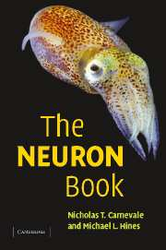
Wprowadzenie do NEURONA
NEURON to środowisko do symulacyjne modeli pojedynczych neuronów i sieci neuronów. Początki NEURONA sięgają drugiej polowy lat 80’, gdy John Moore (biofizyk) i Michael Hines (fizyk) zaczęli tworzyć symulator do problemów z zakresu neuronauki na Duke University. Następnie do projekt wsparł Ted Carnevale (lekarz) z Yale.
Nie wymaga znajomości metod numerycznych i automatycznie zajmuje się dyskretyzacją. Celem NEURONa jest pomoc twórcom modeli neuronów, bez konieczności zajmowania się problemami matematycznymi lub obliczeniowymi.
NEURON wspiera obliczenia równolegle na stacjach roboczych, klastrach i superkomputerach.

Slide 2
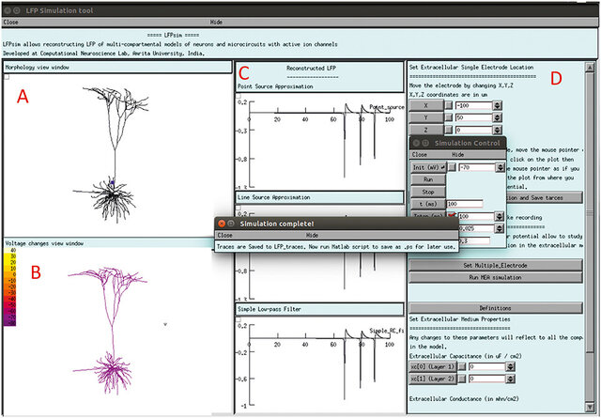
Progamowanie w NEURONIE
NEURON jest napisany w C, C++ i Fortranie.
Do pisania własnego kodu, NEURON posiada język skryptowy HOC (higher order calculator, 1984), przetwarzany przez interpreter, a od niedawna jest również możliwości pisania kodu i korzystanie z interpretera w Pythonie.
Posiada również graficzny interfejs użytkownika (GUI), który może być używany do tworzenia i analizy modeli Dzięki GUI możliwe jest generowanie wyników naukowych bez konieczności pisania jakiegokolwiek kodu programu. Polecaną strategią jest połączenie programowania HOC/Python i GUI w celu wykorzystania zalet obu podejść.

Slide 3
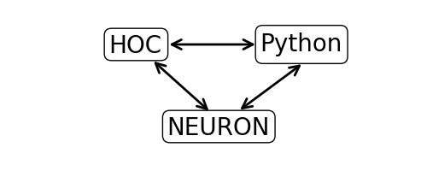
NEURON i Python
Interfejs Pythona do NEURONa korzysta z modułu neuron, a szczególnie podmodułu neuron.h. Moduł neuron ma dodatkowe podmoduły, w tym neuron.rxd dla dynamiki reakcji-dyfuzji, neuron.gui2 dla wykresów PlotShape i neuron.gui dla narzędzi GUI. Podmoduł neuron.h umożliwia również korzystanie z plików, wykonywanie kodu i wywoływanie funkcji napisanych w HOC. Pozwala to na dalsze używanie bibliotek HOC w kodzie Pythona.

Slide 4
Tworzenie wirtualnego środowiska i instalowanie NEURONA

Slide 5
Ponizsze instrukcje dotyczą komputerów w sali do zajec z systemem Linux. Te same polecenia dzialaja w systemie MacOS. Instalacja w systemie Windows jest opisana: https://nrn.readthedocs.io/en/8.2.6/
Sprawdzamy lokalizacje:
modelowanie@lab4:~$ pwd
/home/modelowanie
modelowanie@lab4:~$
Tworzymy wirtualne środowisko o nazwie venv_neuron:
python3 -m venv venv_neuron
Aktywujemy srodowisko:
source venv_neuron/bin/activate
Instalujemy NEURONA i potrzebne programy i pakiety:
pip install neuron matplotlib jupyter bokeh

Slide 6
Uruchamiamy program neurondemo:
(venv_neuron) modelowanie@lab4:~$ neurondemo
Wybieramy opcje Pyramidal
Zamykamy program neurondemo: File->Quit
Otwieramy jupyter notebook:
(venv_neuron) modelowanie@lab4: jupyter notebook
Na koncu pracy opuszczamy srodowisko:
(venv_neuron) modelowanie@lab4: deactivate
Usuwanie środowiska, jezeli jest taka potrzeba:
modelowanie@lab4: rm -rf venv

Slide 7
Rozwiązywanie problemów
Na Macu, aby moc kompilować pliki mod, trzeba zainstalować xcode
xcode-select –install
Jednostki:
venv_neuron/lib/python3.11/site-packages/neuron/units.py
Gdy Jupyter przestaje pokazywac skrypt:
CTRL + Shift + R it will refresh the page and clear the cache in the page.
Gdy na Macu pokazuje sie informacja Can’t open display, jest to problem z xquartz.
Nalezy w System Preferences -> Ogólne -> Logowanie, zmienic ustawienie XQuartz na ‘pozwalaj w tle’.
https://neuron.yale.edu/phpBB/index.php

